Slide 1

Les femmes et
l’humour N°5

Slide 2


Slide 3
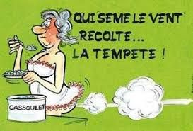

Slide 4


Slide 5
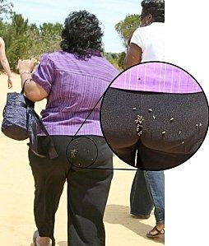
Pourquoi a-t-elle des
petites bêtes ?

Slide 6
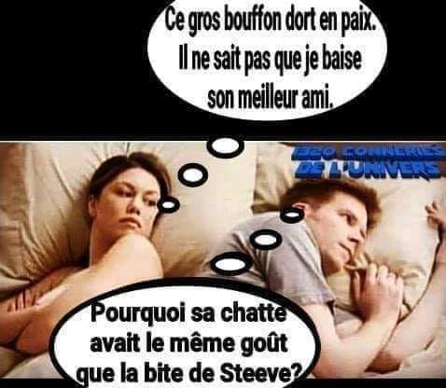

Slide 7
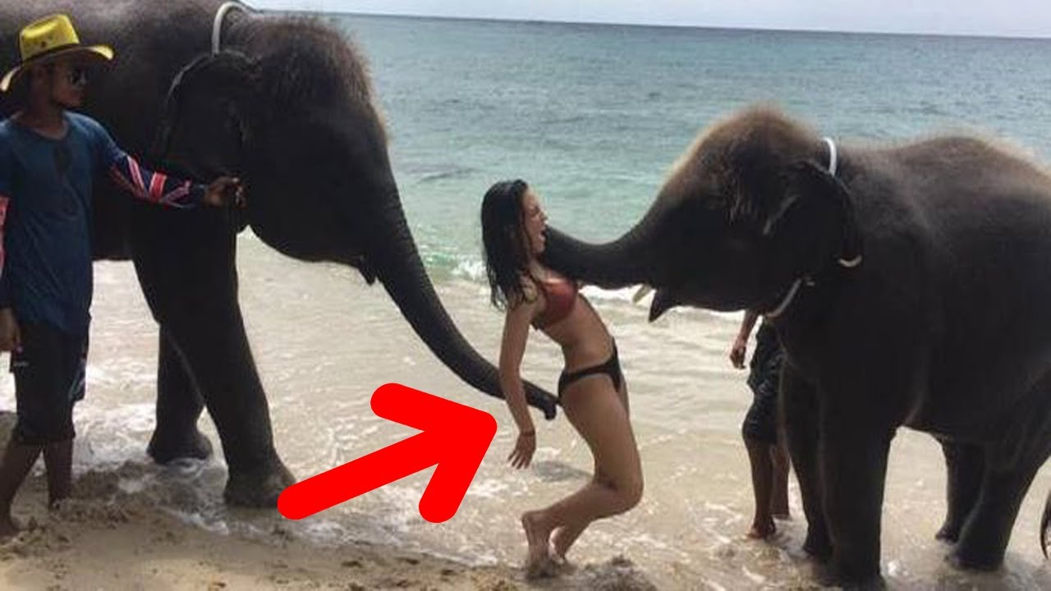

Slide 8
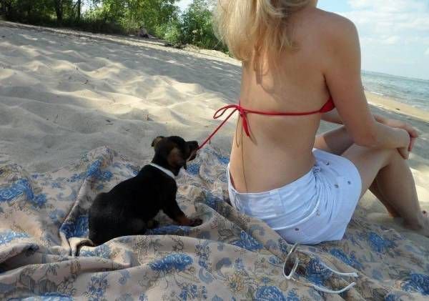

Slide 9


Slide 10
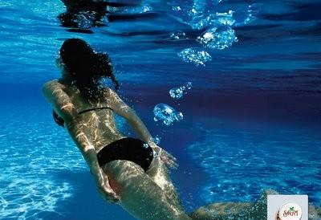

Slide 11
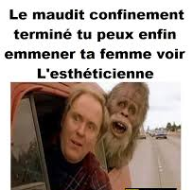

Slide 12
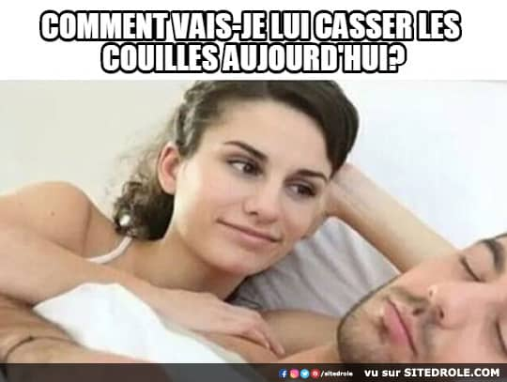

Slide 13
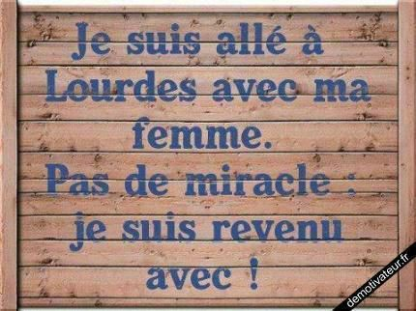

Slide 14


Slide 15
C’était
Les femmes et
l’humour

